Slide 1
Експресіонізм
Напрямки модернізму
Виник на межі ХІХ – ХХ ст. З французької – вираження.
«Мистецтво – не краса, а експресія – сила духовного виразу свого Я».

Slide 2
Представники: Художники: Едвард Мунк, Вінсент Ван Гог, Поль Сезанн, Поль Гоген, Анрі Матіс. Театр : Г.Кайзер, Е Толлер, Е.Баргах, ранній Брехт. Композитори: Ріхард Штраус. Письменники: Стефан Ґеорге, Франц Кафка, В.Стефаник, Т.Осьмачка, М.Куліш, О.Довженко, Л.Курбас.

Slide 3
Експресіонізм у творах живопису
• У своїх головних проявах експресіоністичний живопис ліричний та драматичний.
• Предметом зображення в ньому стають людські почуття в момент найвищої напруги, особливо ті, що пов’язані з болем та стражданням.
• Це живопис печалі, нещастя та страху, що пригнічують людство, і важливе значення надається грі, в якій увагу глядача зосереджено на тому, що зображують дійові особи.
• Чисті пейзажі також можуть бути означені як «експресіоністичні», якщо вони, із урахуванням манери та способу їх виконання, виражають людські почуття та емоції.

Slide 4
Едвард Мунк. Звертався до “вічних” тем самотності, згасання, смерті.
Розпливчатість обрисів і ліній;
особлива експресія;
гра з кольорами, неповторний колорит посилюють в картинах художника трагічне звучання.
Крик. 1893 р.

Slide 5
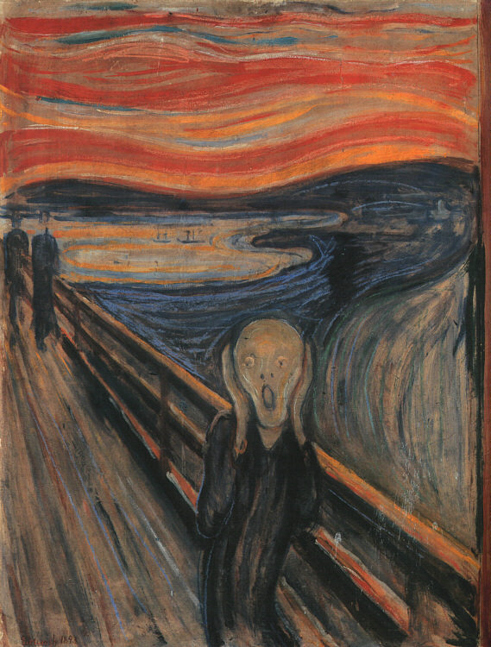
Перуанська мумія

Slide 6
Мумія в музеї Флоренції (Італія)

Slide 7
Картини Е.Мунка
Мадонна. 1895 р.
Вампір. 1897 р.

Slide 8
Егон Шиле – яскравий представник експресіонізму в живописі.

Slide 9
Картини Егона Шиле
Смерть і дівчина. 1915 р.
Агонія. 1912 р.

Slide 10
Картини Олексія Цвєлова
Привид Марсу. Частина 2
Мати

Slide 11
Картини Сильвестра Сталоне

Slide 13
Експресіонізм у літературі
Для експресіонізму важливим було те, що мистецтво відображало свідомість людини і внутрішні переживання та емоції.
Метою експресіонізму було показати всі аспекти життя без ідеалізації, однаково погані й гарні, підлі і шляхетні, злі і добрі, сумні і радісні, бо всі вони є виявом людської духовності..
Тим-то не краса, а експресія, - сила духовного виразу стала характеристичною властивістю естетики експресіонізму.
Експресіонізм хотів показати людину та весь земний світ такими, якими вони є в дійсності, неприкрашеними і розбитими на різні протиріччя, висвітлити глибинну сутність буття, заховану за її поверхнею, піднести у видимість невидиме.
Його творчою метою було наблизитись до істотного.

Slide 14
Ознаки стилю:
1. Нервова емоційність та ірраціональність.
2. Символ.
3. Гіпербола, гротеск (крикливі художні засоби).
4. Фрагментарність та плакатність письма, позбавленого прикрас.
5. Тяжіння до абстракцій.
6. Різноманітні ефекти.
7. Естетизація потворного.
8. Нагромадження всіляких жахів.
9. Поєднання протилежних явищ.

Slide 15
Призентація
з художньої культури
на тему : “Художні напрями ХХ ст..Експресіонізм”
учениці 9-А класу
Таращанської ЗОШ І-ІІІ ст. №2
Власюк Валерії

